Slide 1
Prazos e providências 2020

Slide 2
Prazos e providências 2020
Alerta para...
REALIZAR REUNIÕES MENSAIS DO CONSELHO MUNICIPAL DE SAÚDE E APOIAR NA SUA LOGÍSTICA
ALIMENTAR OS SISTEMAS OFICIAIS DE INFORMAÇÃO DENTRO DO PRAZO
MANTER O CADASTRO NACIONAL DE ESTABELECIMENTOS DE SAÚDE (CNES) ATUALIZADO
UTILIZAR OS RECURSOS QUE AINDA SE ENCONTRAM EM CONTAS ANTIGAS E ENCERRAR AS CONTAS
UTILIZAR AS SOBRAS DE RECURSOS DE EMENDAS PARLAMENTARES DE ACORDO COM O OBJETO DA MESMA
ATUALIZAR OS CADASTROS DO CIDADADÃO NA ATENÇÃO PRIMARIA A SAÚDE ( PREVINE BRASIL – NOVO FINANCIAMENTO) – A partir do 2º quadrimestres receberão pelos cadastros alcançados

Slide 3
Prazos e providências 2020
Alerta para...
PORTAPORTARIA Nº 3.263, DE 11 DE DEZEMBRO DE 2019 - custeio federal para implementação e fortalecimento das ações de cadastramento -§ 2º O não cumprimento do disposto no caput implicará dedução de 30% (trinta por cento) do valor do incentivo transferido - Piso de Atenção Básica em Saúde, na competência financeira maio de 2020
ARBOVIROSES - DENGUE, CHIKUNGUNYA E ZIKA – ACOMPANHAR O BOLETIM EPIDEMIOLÓGICO DO ESTADO - REALIZAR O DIA “D “ DE MOBILIZAÇÃO ESTADUAL PROGRAMADO PARA 20 E 21/02/2020 – ELABORAÇÃO E EXECUÇÃO DE PLANO DE CONTIGÊNCIA MUNICIPAL A PARTIR DOS PROCESSOS DE TRABALHOS
Elaborar a PAS 2020 ( ATÉ OUTUBRO DE 2019)....
ATUALIZAÇÃO DE CADASTRO E HABILITAÇÃO DOS GESTORES JUNTO AO SETOR DE CONVÊNIO DO MS – SUPERINTÊNCIA ESTADUAL – PARA GARANTIR ACESSO AOS SISTEMAS

Slide 4
Prazos e providências 2020
Alerta para...
PROIBIÇÃO ELEITORAL SERVIDOR PÚBLICO ÁREA DE PESSOAL – A partir de 3 meses antes das eleições (JULHO) até a posse dos eleitos é proibido nomear, contratar ou de qualquer forma admitir, demitir sem justa causa
PROIBIÇÃO ELEITORAL TRANSFERÊNCIA VOLUNTÁRIA – A partir de 3 meses antes das eleições (JULHO) até a realização do pleito os municípios não podem receber transferências voluntárias de recursos da União e dos Estados
AGOSTO – DECRETO DE ENCERRAMENTO DO MANDATO – Promulgação de decreto municipal que dispões sobre medidas visando o equilíbrio financeiro para o encerramento do mandato no exercício do ano corrente
DEZEMBRO – EMPENHO NO ÚLTIMO MÊS DE MANDATO – Art. 67 da Constituição Federal, é vedado aos municípios empenhar, no último mês de mandato do prefeito
ORGANIZAR TRANSIÇÃO E DOCUMENTOS DA PRÓXIMA GESTÃO - Consultar documento do CONASEMS inventário – LEVANTAMENTO PATRIMONIAL

Slide 5
Fique atento!
CRONOGRAMA DE PAGAMENTO DESPESAS OBRIGATÓRIAS

Slide 6
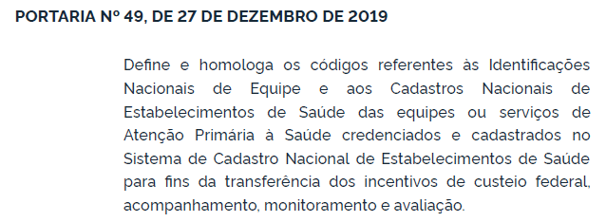
UF | EQUIPE DE SAÚDE DA FAMÍLIA
AC | 211
AL | 883
AM | 669
AP | 161
BA | 3.777
CE | 2.567
DF | 484
ES | 772
GO | 1.526
MA | 2.172
MG | 5.638
MS | 624
MT | 750
PA | 1.515
PB | 1.458
PE | 2.350
PI | 1.347
PR | 2.405
RJ | 3.012
RN | 1.065
RO | 390
RR | 136
RS | 2.203
SC | 1.863
SE | 648
SP | 5.690
TO | 529
Total Geral | 44.845
Fique atento!

Slide 7
Fique atento!

Slide 8
Prazos e providências 2020
Alerta para... Situação dos instrumentos de gestão dos municípios do RN no DIGISUS Gestor Módulo Planejamento DADOS DE DEZEMBRO 2019:
REGIÃO | Plano de Saúde (2018-2021) FALTANDO | PAS 2018 FALTANDO | RAG 2018 FALTANDO | Pactuação de Indicadores (2018) FALTANDO
1ª | 09 | 13 | 17 | 11
2ª | 06 | 06 | 06 | 08
3ª | 02 | 08 | 14 | 11
4ª | 08 | 13 | 19 | 12
5ª | 11 | 14 | 13 | 14
6ª | 07 | 14 | 18 | 09
7ª | 02 | 02 | 03 | 04
8ª | 03 | 04 | 05 | 04

Slide 9
Prazos e providências 2020
Alerta para... SITUAÇÃO DO SARGSUS 2011 A 2017: Os gestores com pendências de envio de relatórios de gestão e os conselhos de saúde com pendências na apreciação de relatórios anteriores ao ano de 2018 foi prorrogado até 26 de março de 2020. Após esta data, o SARGSUS não estará mais disponível para inserção de novas informações e não haverá nova prorrogação. do prazo.
REGIÃO | EM APRECIAÇÃO PELOS CONSELHOS | SOLICITANDO AJUSTE | SEM RAG
1ª | 09 | 03 | -
2ª | 04 | - | -
3ª | 05 | 01 | -
4ª | 08 | 01 | 01
5ª | 06 | 02 | 04
6ª | 05 | - | -
7ª | 02 | 01 | -
8ª | 03 | - | 01

Slide 10
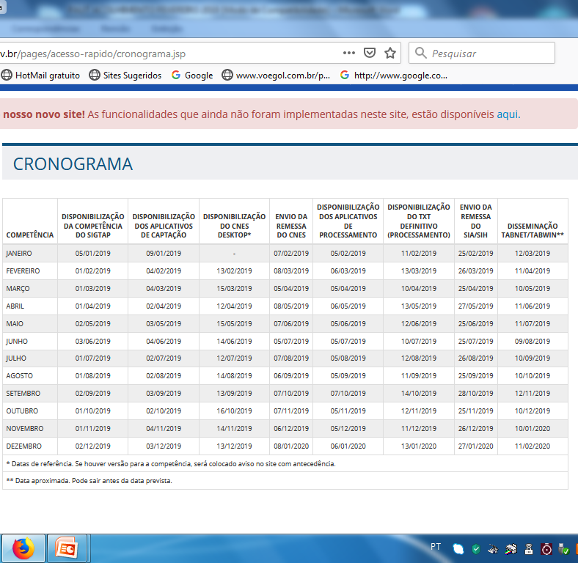
Fique atento!

Slide 11
Prazos e providências 2020
Como estamos SIOPS.....
Municípios que não homologaram os dados - arquivo foi gerado em 17/02/2020.
1º BIMESTRE - 13
2º BIMESTRE - 16
3º BIMESTRE - 17
4º BIMESTRE - 24
5º BIMESTRE - 34
6º BIMESTRE - 79 - O prazo final para registro e homologação dos dados no Sistema de Informações sobre Orçamentos Públicos em Saúde (SIOPS) é 29 DE FEVEREIRO de 2020.

Slide 12
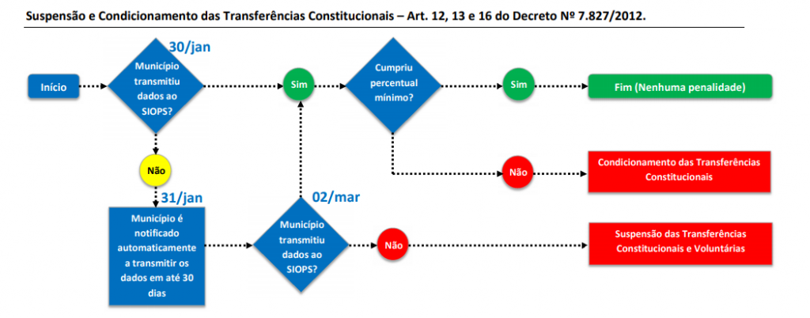
Fique atento!
Os dados transmitidos deverão ser homologados (assinados digitalmente) pelo Gestor municipal do SUS, com utilização do Certificado Digital. Somente após a homologação a operação é considerada concluída.
A não homologação possibilita as seguintes penalidades:
Suspensão das transferências constitucionais com a suspensão do Fundo de Participação dos Municípios – FPM.
Condicionamento das transferências constitucionais no caso de descumprimento da aplicação.

Slide 13
Cronograma de envio ao Sisab para 2020
Data limite para envio de dados à base nacional será o décimo dia útil do mês subsequente à competência de produção
A partir do mês de janeiro, os municípios e o Distrito Federal terão até o décimo dia útil do mês seguinte à competência de produção para enviar os dados ao Sistema de Informação em Saúde para a Atenção Básica (Sisab), da mesma maneira como ocorreu no último ano.
Competência | Fechamento da competência | Data limite para envio de dados
JAN/2020 | 1/01/2020 a 31/01/2020 | 14/02/2020
FEV/2020 | 1/02/2020 a 29/02/2020 | 13/03/2020
MAR/2020 | 1/03/2020 a 31/03/2020 | 15/04/2020
ABR/2020 | 1/04/2020 a 30/04/2020 | 15/05/2020
MAI/2020 | 1/05/2020 a 31/05/2020 | 15/06/2020
JUN/2020 | 1/06/2020 a 30/06/2020 | 14/07/2020
JUL/2020 | 1/07/2020 a 31/07/2020 | 14/08/2020
AGO/2020 | 1/08/2020 a 31/08/2020 | 15/09/2020
SET/2020 | 1/09/2020 a 30/09/2020 | 15/10/2020
OUT/2020 | 1/10/2020 a 31/10/2020 | 16/11/2020
NOV/2020 | 1/11/2020 a 30/11/2020 | 14/12/2020
DEZ/2020 | 1/12/2020 a 31/12/2020 | 15/01/2021

Slide 14
SIA/SUS - ENVIO

Slide 15
MONITORAMENTO E REGULARIDADE DO SIM, SINAN, SINASC
PORTARIA Nº 47, DE 3 DE MAIO DE 2016 - Define os parâmetros para monitoramento da regularidade na alimentação do Sistema de Informação de Agravos de Notificação (SINAN), do Sistema de Informações de Nascidos Vivos (SINASC) e do Sistema de Informações sobre Mortalidade (SIM), para fins de manutenção do repasse de recursos do Piso Fixo de Vigilância em Saúde (PFVS) e do Piso Variável de Vigilância em Saúde (PVVS) do Bloco de Vigilância em Saúde.
O monitoramento da regularidade da alimentação do SINAN, do SINASC e do SIM pelos Estados, Distrito Federal e Municípios, será realizado pelo Ministério da Saúde mensalmente, 60 (sessenta) dias após o encerramento dos 2 (dois) meses consecutivos a serem avaliados.
As Secretarias de Saúde Estaduais, do Distrito Federal e Municipais, que permanecerem irregulares na alimentação do SINAN, SINASC ou SIM, até a data da avaliação promovida nos meses de dezembro, abril e agosto, terão o repasse bloqueado nos quatro meses subsequentes do mês da avaliação, conforme estabelecido no art. 33 da Portaria nº 1.378/GM/MS, de 09 de julho de 2013.

Slide 16
AGENDAS DE EVENTOS 2020 - PACTUAÇÃO
CONGRESSO NORTE/NORDESTE - 19 E 20 DE MARÇO DE 2020
CONGRESSO NACIONAL - 8 À 10 DE JULHO DE 2020
SEMINÁRIO DE ENCERRAMENTO DA GESTÃO – 16 DE SETEMBRO DE 2020
REUNIÃO DE MARÇO
DIALOGOS TEMÁTICOS

Slide 17
Sueldo Queiroz – Sec. Executivo
sueldo@cosemsrn.org.br

